Slide 1
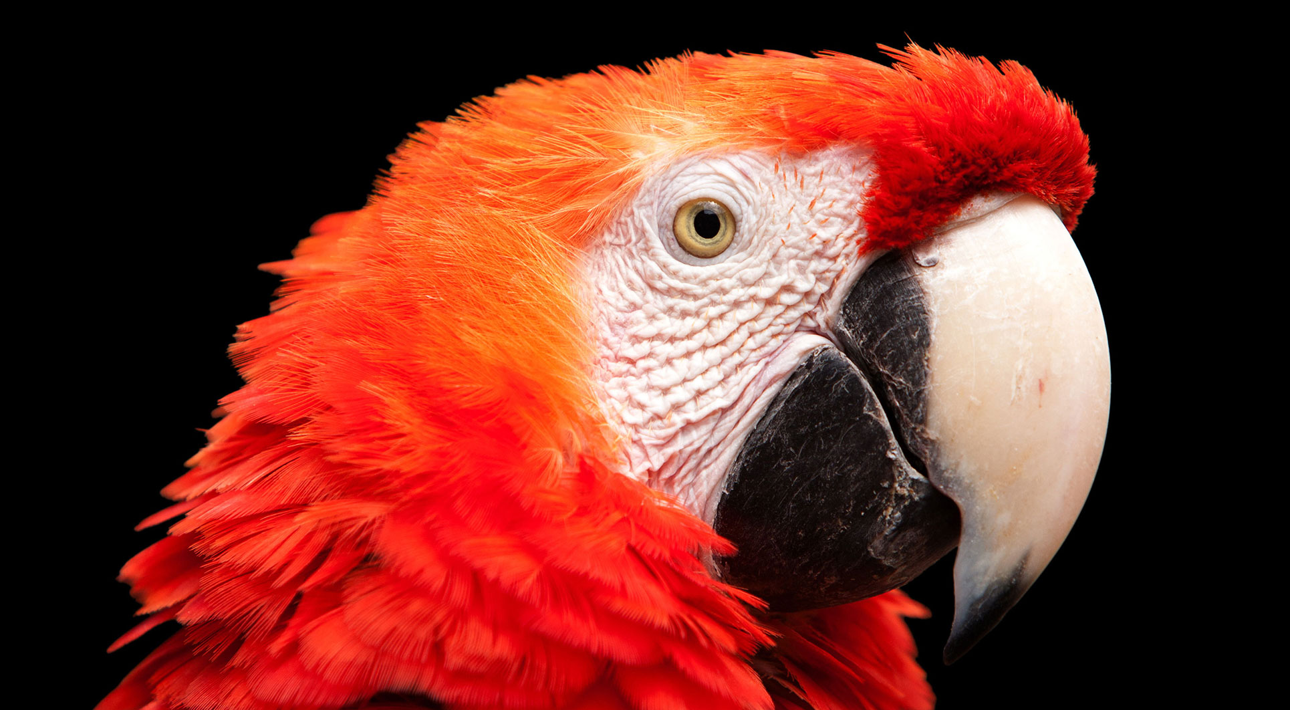
3.7 循环的例外情况else 3.8 作业指导
《Python青少年趣味编程》
小牛叔出品

Slide 2
1、 内容
while或是for 循环:
循环子语句1
循环子语句2
……
break
循环子语句N
else:
条件不满足子语名1
条件不满足子语名2
……
条件不满足子语名N
循环外语句1

Slide 3
2、不回显输入
while rounds<=5:
…(以上语句参考上一小节)
rounds += 1 #循环结束
else: #加上else语句用来处理循环正常结束应该执行的语句
print(‘真惊险，玩满了5局！’)
if joe==3:
print('最终的赢家是：Joe!')
else:
print('最终的赢家是：我!')

Slide 4
3.8 打印兔子数列代码
'''
2、打印出1000以内的斐波那契数列。
斐波那契数列是这样的数列，后面的数字是前2项的和：1,2,3,5,8,13,21…
'''
a,b = 1,1
while a+b<1000:
a,b = b,a+b
print(b)

